Slide 1

NecaREx Projektskizze

Slide 2
Idee
PC
Künstliche Intelligenz
Spieler gegen
Mitspieler
Spielt am gleichen PC

Slide 3
Idee
Lateinisch
für „töten“
Rex
necāre
necaREx
Lateinisch
für „König“

Slide 4
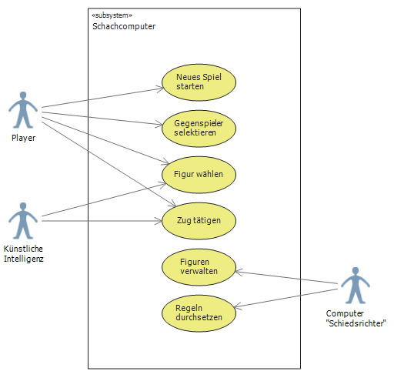
Hauptanwendungsfall

Slide 5
Weitere Anforderungen
Anzeige von Statistiken
Usability
Reaktionszeit des Programms unter 2 Sekunden
Computerspieler je nach künstlicher Intelligenz

Slide 6
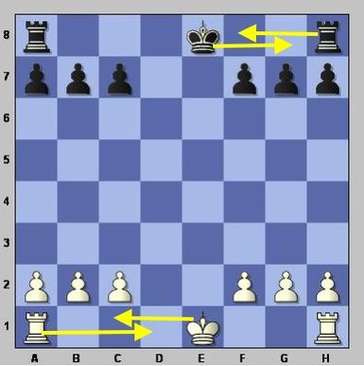
Mögliche Erweiterungen
Schlagen en passant
Rochade
Umwandlung des Bauern
Technische Erweiterungen
Verschiedene Schwierigkeitsstufen
Spiel über Netzwerk

Slide 7
Ressourcen
Team bestehend aus 4 Informatikingenieuren
1 Projektleiter
Fähigkeiten
Systemarchitektur
Objektorientierte Programmierung
Objektorientiertes Design
Wissen zur Entwicklung von Spielen aneignen
Gesamtaufwand ca. 250 Personenstunden

Slide 8
Risiken
Fehlende Erfahrung in der Game-Programmierung
Systemvoraussetzungen nicht gegeben

Slide 9
Grobplanung
Phase | Iteration | Meilenstein | Ziel
Inception | 1 |  | Gruppenbildung, Themeneruierung, Wahl des PL
 | 2 | 02.10.2012 | Projektskizze erstellt, Präsentation erstellt
Elaboration | 3 |  | 50 % der Anwendungsfälle detailliert ausformuliert, Rest identifiziert und priorisiert
 | 4 |  | 80 % der Anwendungsfälle detailliert ausformuliert, eine erste Architektur wurde erstellt, Zusätzliche Spezifikationen definiert, Anwendungsfalldiagramm erstellt
 | 5 | 23.10.2012 | System-Sequenzdiagramm und Systemverträge Domänenmodell und Glossar erstellt
Construction | 6 |  | 20 % der UCs realisiert und getestet, UI Prototyp
 | 7 |  | 40 % der UCs realisiert und getestet
 | 8 | 13.11.2012 | 70 % der UCs realisiert und getestet
 | 9 |  | 85 % der UCs realisiert und getestet
 | 10 |  | 100 % der UCs realisiert und getestet, UI fertig
Transition | 11 |  | Systemtest und Dokumentation
 | 12 | 11.12.2012 | Schlusspräsentation

Slide 10
Kundennutzen
effiziente
Lern-
software
intuitives
Design
einfach
zu
erlernen
kosten-
günstig
Wettbewerbs-
vorteil
übersicht-
lich
erweiterbar

Slide 11
Wirtschaftlichkeit
Kosten
250 Mann-Stunden 200'000 CHF
externe Leistungen + 40'000 CHF
Aufwand Total = 240'000 CHF
zu erreichende Verkäufe
Erlös pro Spiel 20 CHF
Grundentwicklung ist gedeckt bei 20'000 verkauften Spielen
Investition lohnt sich nach 20'000 verkauften Spielen

Slide 12
Danke für ihre Aufmerksamkeit

